Slide 1
Anwendertagung 2017
Anwenderinformationen zur Datev – Schnittstellenänderung
ab 01.01.2018

Slide 2
Anwendertagung 2017
Anwenderinformationen zur Datev – Schnittstellenänderung
ab 01.01.2018
Die aktuellen Daten sind im sogenannten Postversandformat.
Xpoint stellt dies bis zum Jahresende 2017 um.

Slide 3
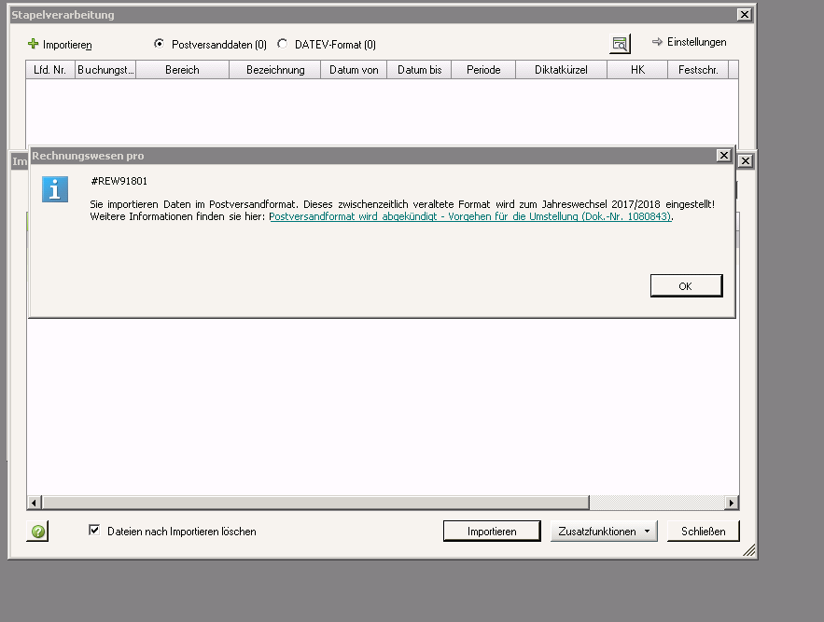
Anwendertagung 2017

Slide 4
Anwendertagung 2017
Danke für Ihre Aufmerksamkeit

